Slide 1



Android-частина програмної системи для публікації та прослуховування аудіопоезії
Ананьєв Несторіан Сергійович, ПЗПІ-23-6
Керівник: ст. викл. кафедри ПІ Костянтин Онищенко
8 червня 2026

Slide 2
Мета роботи
Проєктування та реалізація Android-частини програмної системи Eter для публікації, прослуховування та взаємодії з аудіопоезією.
Актуальність роботи полягає в тому, що аудіопоезія потребує спеціалізованого мобільного клієнта, який поєднує аудіовідтворення, текст твору, авторську публікацію та синхронізацію рядків в одному сценарії.
2

Slide 3
Аналіз проблеми (аналіз існуючих рішень)
Існуюче рішення | Переваги | Недоліки
Spotify | Великий каталог, стабільний програвач, персоналізація | Немає поетичного тексту, рядкової синхронізації, авторської публікації
SoundCloud | Авторська публікація аудіо, профілі, соціальна взаємодія | Немає текстового представлення твору та синхронізації рядків
Genius | Робота з текстом як окремою смисловою структурою | Немає власного аудіозапису автора та мобільної публікації
Musixmatch | Синхронізоване відображення тексту під час відтворення | Тільки готові пісенні тексти, не підтримує авторську публікацію
Instagram / TikTok | Стрічка, реакції, коментарі, підписки, швидке поширення | Немає аудіозапису, тексту поезії та рядкової синхронізації
3

Slide 4
Постановка задачі та опис системи
Проблема: Відсутність Android-клієнта, що забезпечує цілісний сценарій аудіопоезії — від прослуховування до створення та синхронізації контенту.
Очікувані результати:
Перегляд стрічки та прослуховування аудіопоезії
Створення аудіопостів із локальними чернетками
Синхронізація рядків тексту з аудіо
Соціальна взаємодія, push-сповіщення, керування підпискою
4

Slide 5



Вибір технологій розробки
Kotlin, Jetpack Compose, Hilt, Retrofit, OkHttp, Room, DataStore, Media3 (ExoPlayer), MediaSession, Firebase Cloud Messaging
5

Slide 6
Архітектура створенного програмного забезпечення
Кожен шар залежить лише від наступного — UI не знає про мережу, Domain не залежить від фреймворків.
Шари:
Compose UI — відображає стан, надсилає події користувача
ViewModels — формує стан екрана, координує сценарії
Domain Layer — доменні моделі та контракти репозиторіїв
Data Layer — Retrofit, Room, DataStore, FCM, MediaSession
6

Slide 7
Опис програмного забезпечення, що було використано у дослідженні
Поетапно було реалізовано: авторизацію, стрічку постів, екран поста, програвач, синхронізацію тексту, локальні чернетки, профіль, push-сповіщення, керування підпискою.
Програвач винесено в окремий PlayerService — аудіо не переривається при навігації між екранам. Локальна чернетка автоматично зберігає проміжний стан форми під час створення поста. Клієнтська валідація форми виконується до мережевого запиту, зменшуючи кількість некоректних звернень до backend. Платіжна логіка залишається на сервері, клієнт лише відображає стан підписки. Взаємодія з backend відбувається через REST API (авторизація, пости, профілі, коментарі, підписка), WebSocket (події платежів), FCM (доставка push-сповіщень).
7

Slide 8
Дизайн системи
При розробці було використано MVVM, Clean Architecture, Repository, Dependency Injection, Single Source of Truth.
Послідовність основного сценарію використання системи: Запис аудіо → введення тексту → заповнення метаданих → збереження чернетки → публікація → синхронізація рядків.
8

Slide 9
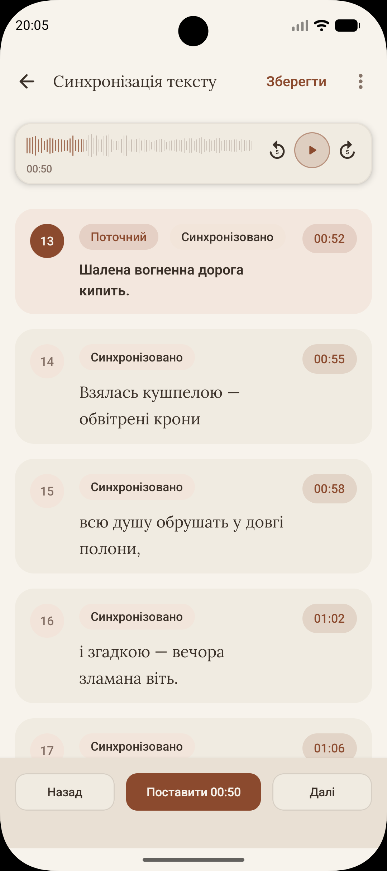
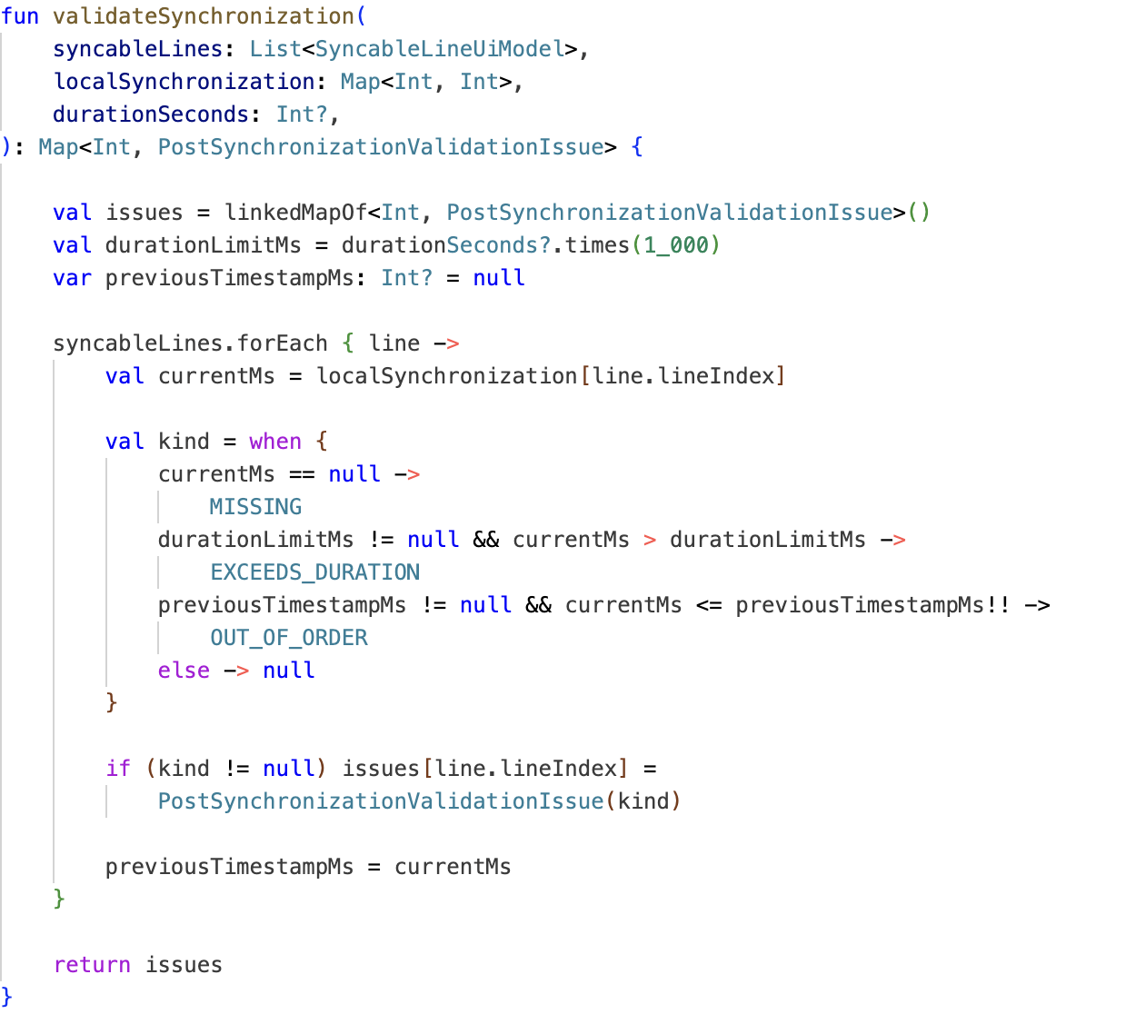
Приклад реалізації
9

Slide 10
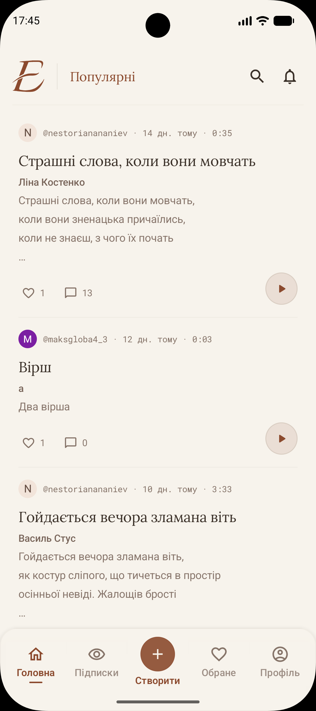
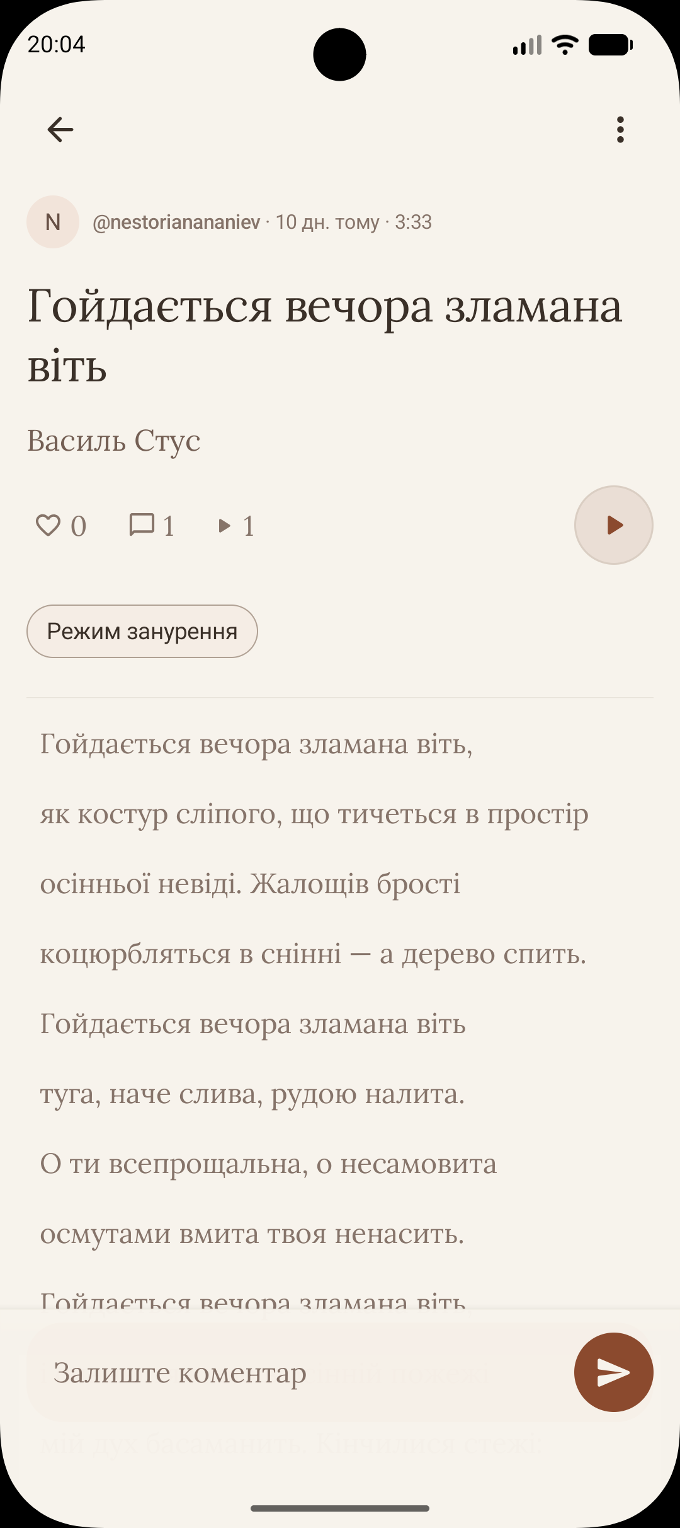
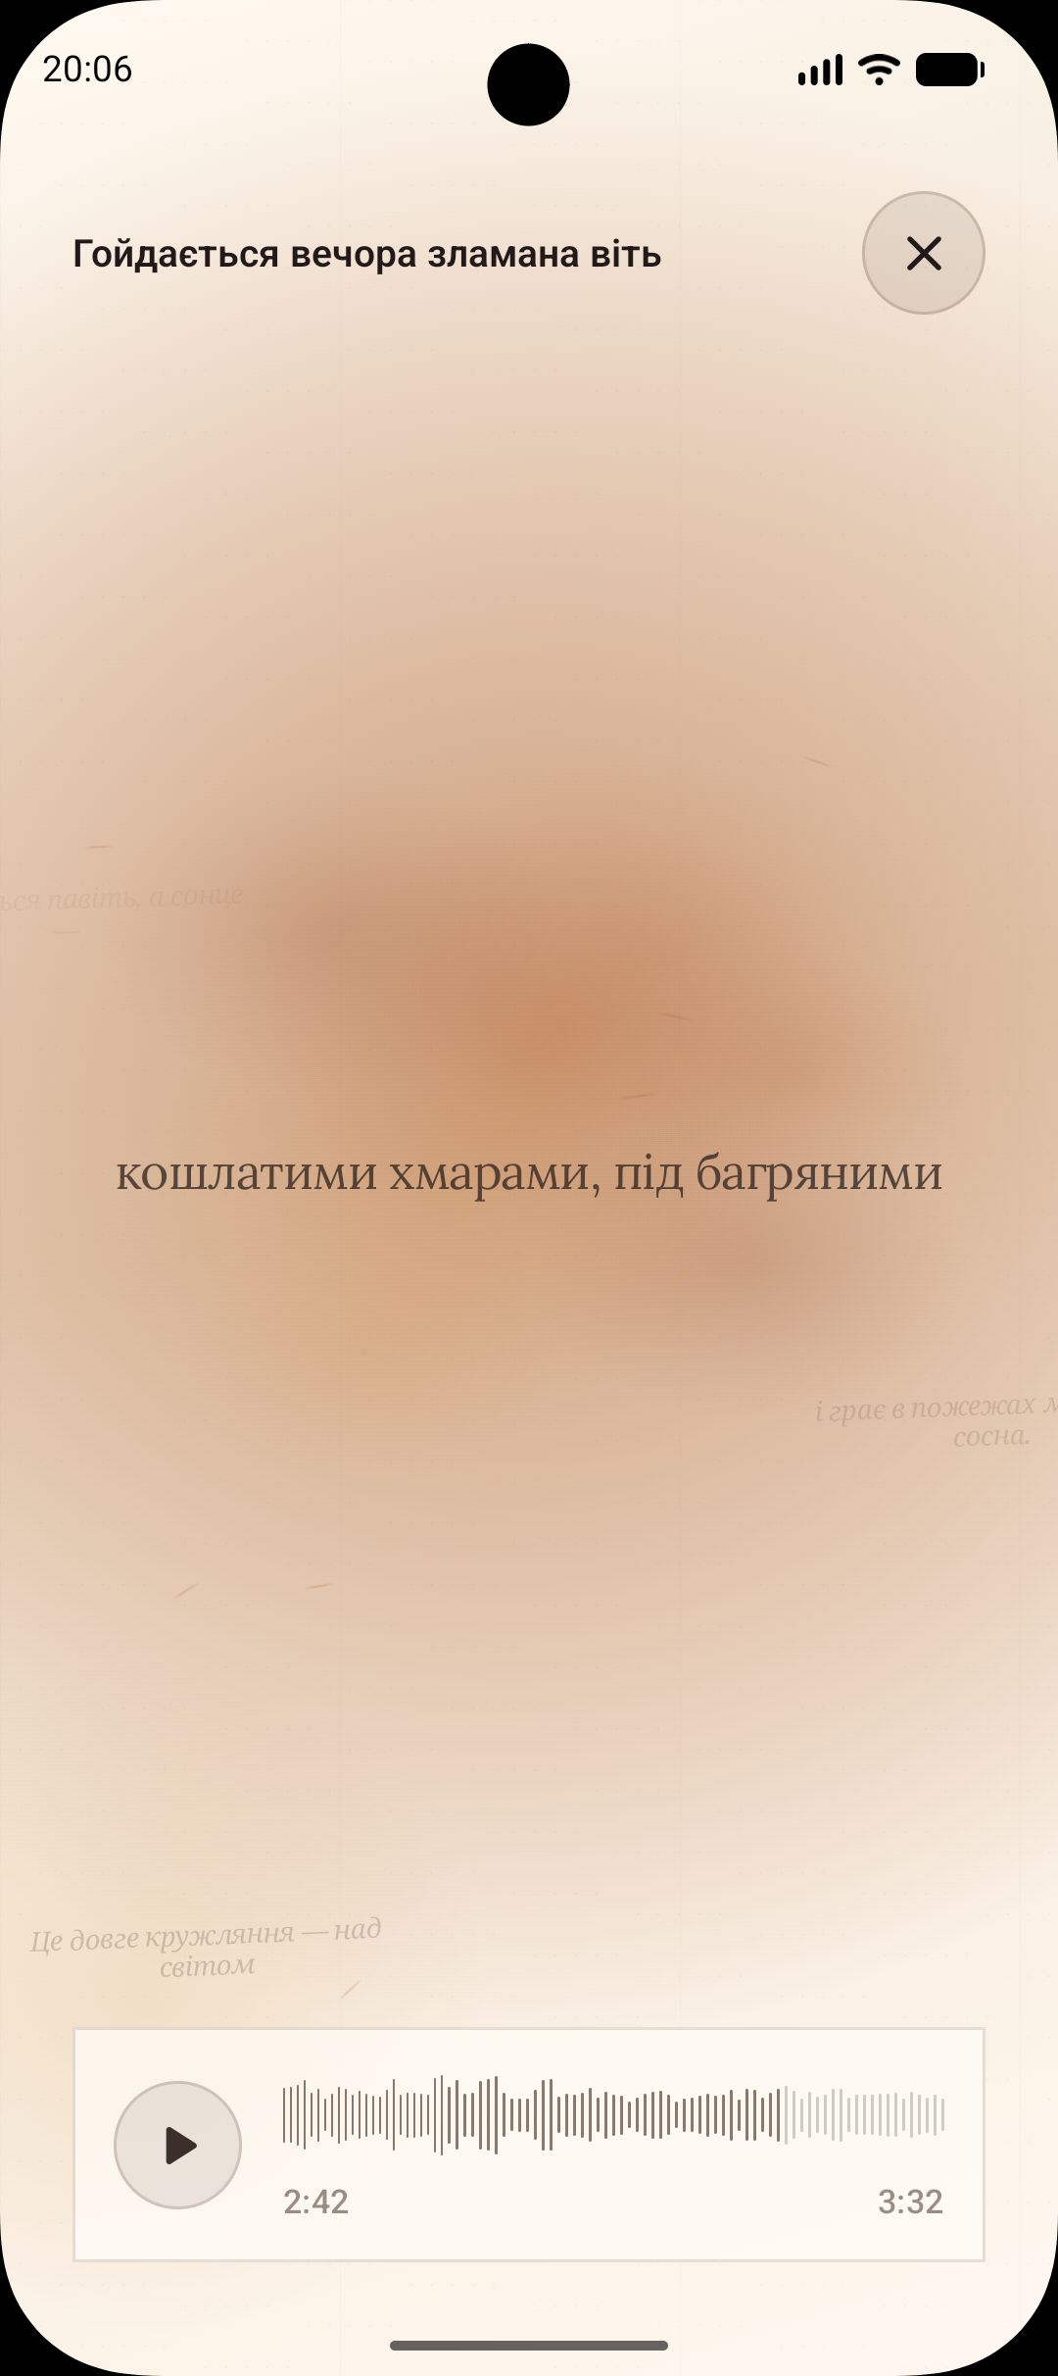
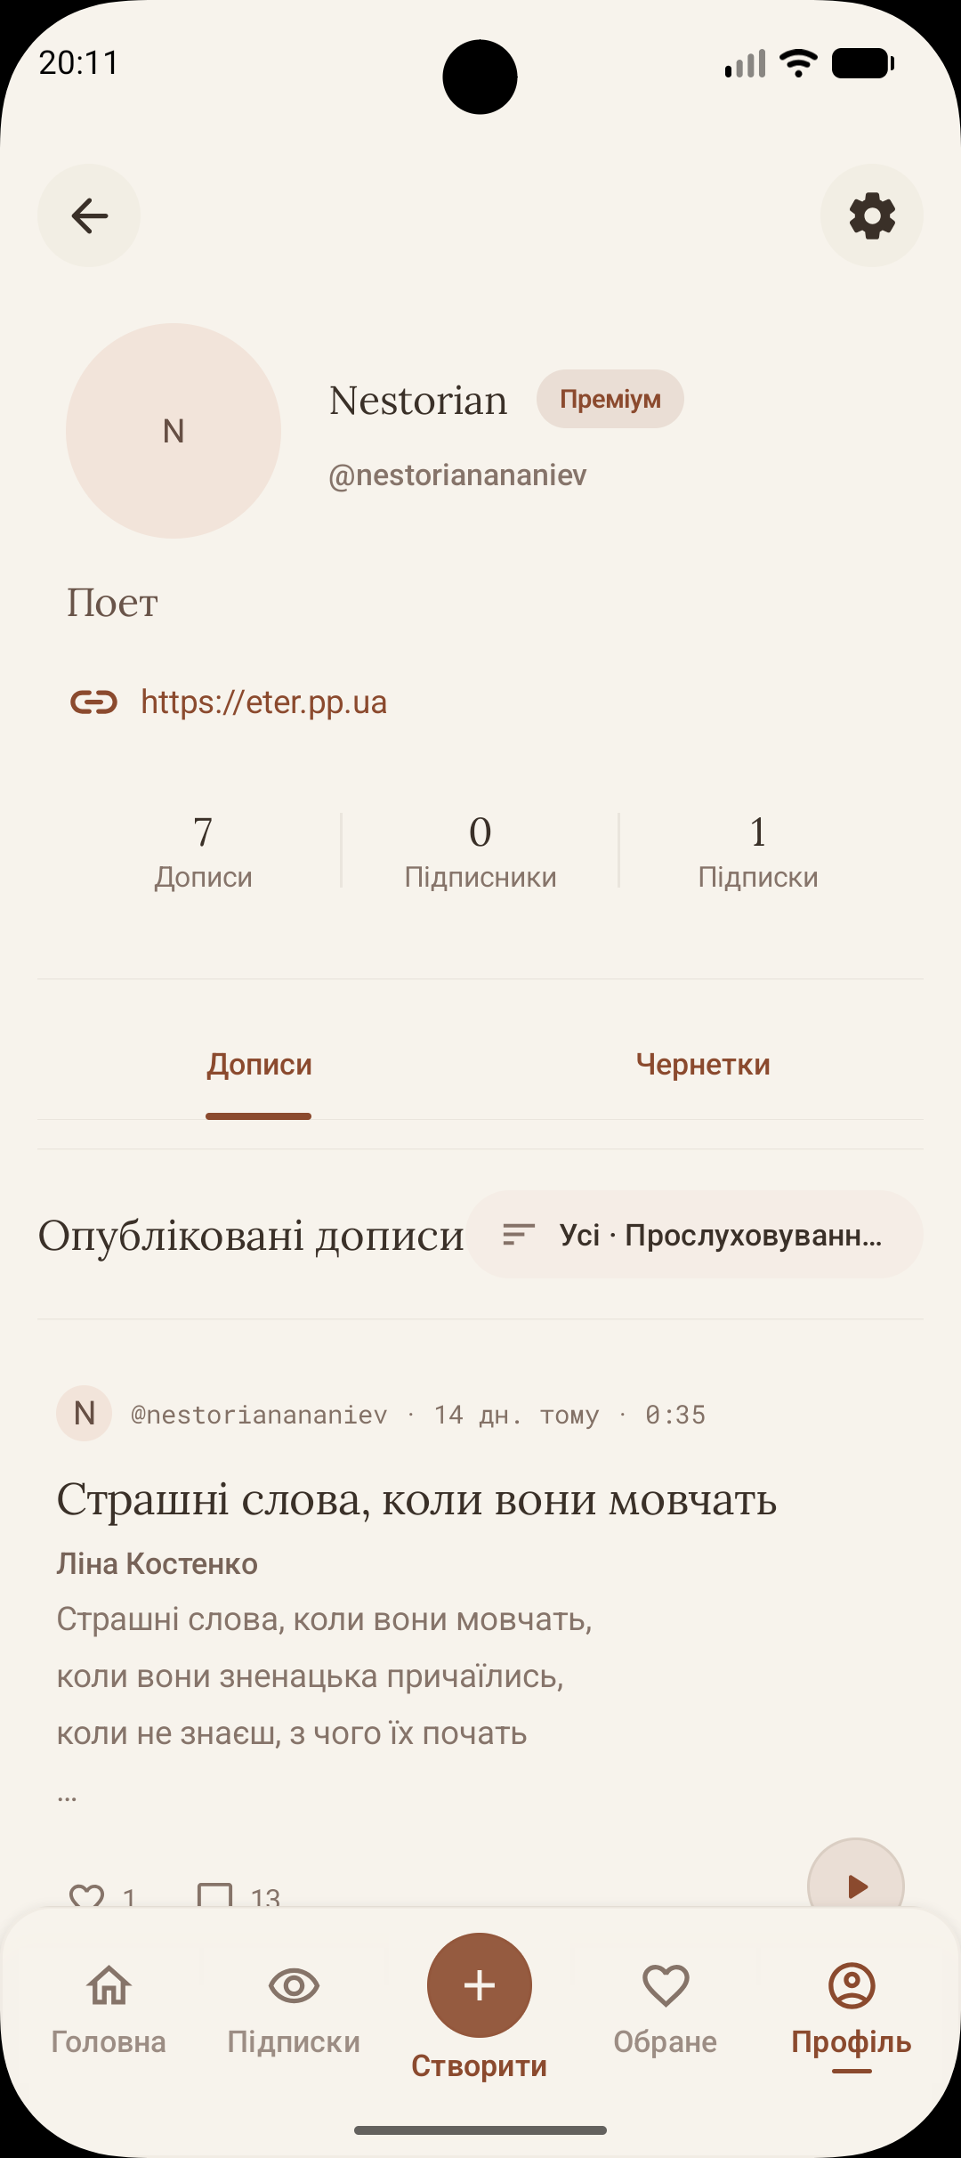
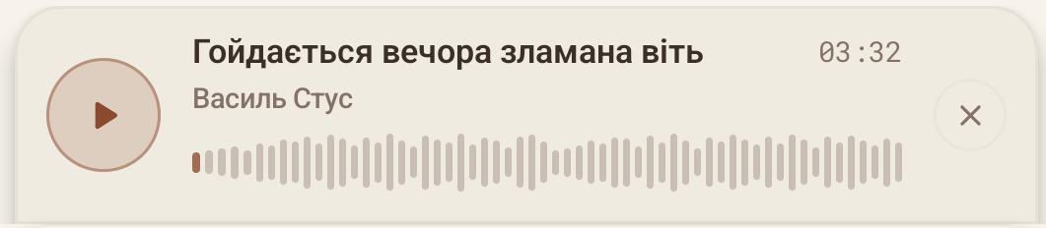
Інтерфейс користувача
10

Slide 11
Тестування
Сценарій | Результат
Вхід, реєстрація, відновлення пароля | Виконано
Перегляд стрічки, пошук | Виконано
Прослуховування, синхронізований текст | Виконано
Створення посту, збереження чернетки | Виконано
Синхронізація тексту з аудіо | Виконано
Push-сповіщення | Виконано
Керування підпискою | Виконано
11

Slide 12



Публікація результатів
12

Slide 13
Підсумки
Результати: Android-клієнт системи Eter реалізує повний цикл взаємодії з аудіопоезією: прослуховування, створення, синхронізацію тексту та соціальну взаємодію.
Можливості використання: Мобільна платформа для авторів і слухачів української аудіопоезії.
Подальший розвиток:
Розширення offline-можливостей
Напівавтоматична синхронізація тексту з аудіо
Автоматизоване тестування ключових сценаріїв
Персоналізовані рекомендації контенту
13

